Slide 1



Lehrplan für nachhaltige Beschaffung
Modul 4: Produktgruppenspezifische Kriterien für nachhaltige Beschaffung
Datum

Slide 2
Agenda
Textilien
Informations- und Kommunikationstechnologie
Reinigungsprodukte und -dienstleistungen
Büromaterial

Slide 3
Agenda – Textilien & Leder
Auswirkungen auf Umwelt und Gesellschaft der Textil- und Lederproduktion
Strategische Ziele einer nachhaltigen Beschaffung
EU-GPP-Kriterien für Textilien und Leder
Soziale Kriterien

Slide 4
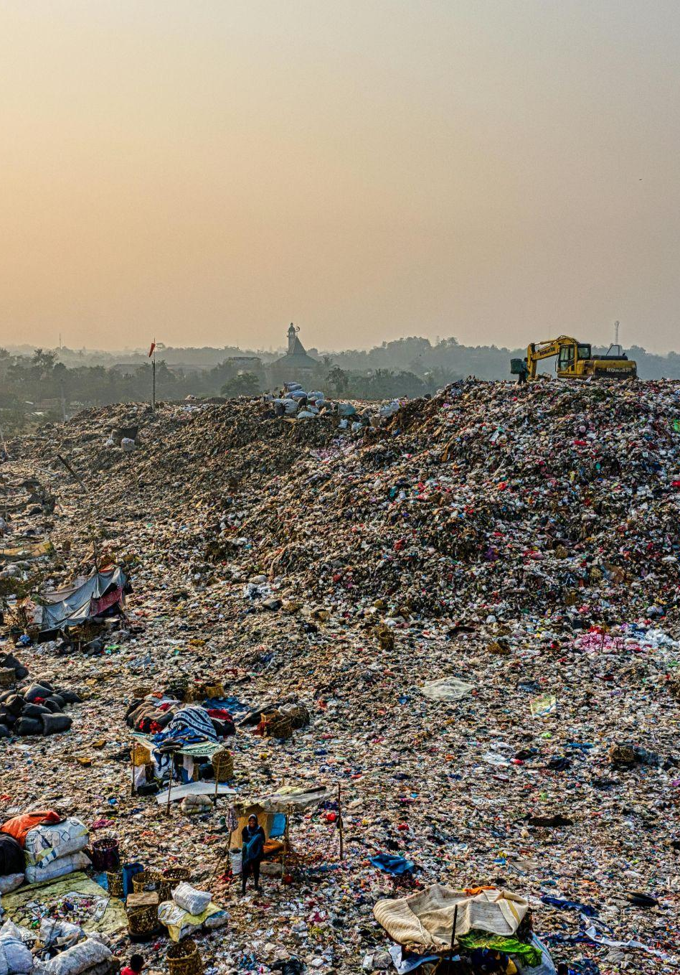




1. Auswirkungen der Textil- und Lederproduktion
Wichtigste Umweltauswirkungen
Übermäßiger Verbrauch natürlicher Ressourcen
Wasserverschmutzung
Treibhausgas-Emissionen
Hohes Abfallaufkommen und niedrige Recyclingquoten
Photo by Tom Fisk: https://www.pexels.com/it-it/foto/vista-dall-alto-della-discarica-durante-l-alba-3174349/
Notes:
In diesem Abschnitt werden die enormen globalen Auswirkungen der Textilindustrie sowie die Möglichkeiten der öffentlichen Beschaffung zur Festlegung strategischer Umwelt- und Sozialziele erörtert. Die Textilindustrie zählt zu den ressourcenintensivsten Wirtschaftszweigen. Allein im Jahr 2020 wurden für den durchschnittlichen Textilverbrauch pro Person in der EU 400 m² Land, 9 m³ Wasser und 391 kg Rohstoffe benötigt, was zu einem CO₂-Fußabdruck von 270 kg führte. Zu den wichtigsten Problemen zählen übermäßiger Konsum, niedrige Recyclingquoten – die meisten Textilien landen auf Deponien –, Wasserverschmutzung durch Farbstoffe und hohe Treibhausgasemissionen. Die Produktion hat sich seit dem Jahr 2000 verdoppelt und wird voraussichtlich weiter rapide wachsen.

Slide 5




1. Auswirkungen der Textil- und Lederproduktion
Wichtigste soziale Auswirkungen
Ausbeuterische Arbeitspraktiken: Niedrige Löhne, lange Arbeitszeiten, unsichere Arbeitsbedingungen und Kinderarbeit
Geschlechterungleichheit und mangelnde Transparenz
Gesundheitliche Probleme
Notes:
Die Branche steht oft in der Kritik, ausbeuterische Arbeitspraktiken wie niedrige Löhne, lange Arbeitszeiten und ausbeuterische Kinderarbeit zu tolerieren. Da die Belegschaft überwiegend aus Frauen besteht, sind Geschlechterungleichheit und mangelnde Transparenz in der Lieferkette besonders relevante Themen.

Slide 6
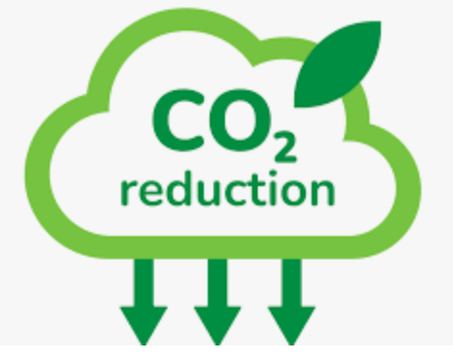



2. Strategische Ziele für eine nachhaltige Beschaffung
Reduktion von CO2 Emissionen
Wasser- und Energie-einsparung
Ökologische Nachhaltigkeit
Nachhaltige Material-beschaffung
Reduktion gefährlicher Chemikalien
Notes:
Nachhaltige Beschaffung zielt darauf ab, diese Auswirkungen zu mindern, indem sie der CO2-Reduzierung, der Beschaffung nachhaltiger Materialien (wie organische oder recycelte Fasern), der Einsparung von Wasser und Energie während der Produktion und der Eliminierung gefährlicher Chemikalien Beachtung schenkt.

Slide 7
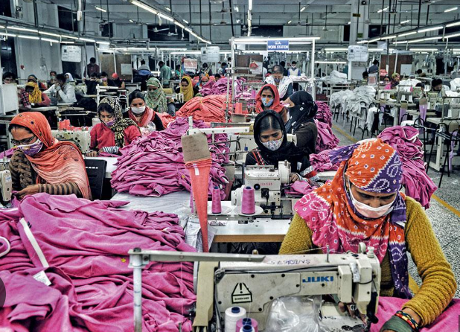


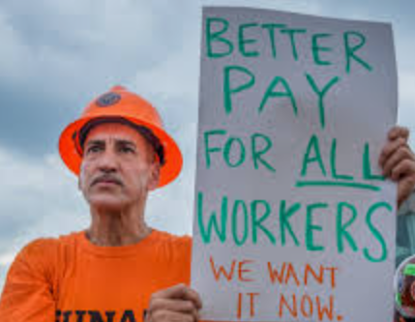
2. Strategische Ziele für eine nachhaltige Beschaffung
Faire Arbeits-praktiken
Geschlechter-gerechtigkeit und Inklusion
Soziale Verantwortung
Sichere Arbeits-bedingungen
Arbeitnehmer-rechte und angemessene Löhne
Notes:
Soziale Verantwortung bei der Textilbeschaffung bezieht sich auf die Gewährleistung fairer Arbeitspraktiken, sicherer Arbeitsbedingungen, Geschlechtergleichheit und der Zahlung fairer Löhne.

Slide 8

3. EU-GPP-Kriterien für Textilien und Leder
Die EU-Kriterien für umweltorientierte öffentliche Beschaffung (GPP) sollen es öffentlichen Stellen erleichtern, Waren, Dienstleistungen und Bauleistungen mit geringeren Umweltauswirkungen zu erwerben.
Die Kriterien sind unterteilt in Eignungskriterien, technische Spezifikationen, Zuschlagskriterien und Vertragsbedingungen.
Photo by Teona Swift: https://www.pexels.com/it-it/foto/luce-leggero-soleggiato-creativo-6850497/
Notes:
Mithilfe dieser Kriterien können Behörden Waren mit geringeren Auswirkungen kaufen. Sie sind unterteilt in:
- Auswahlkriterien: - Sicherstellen, dass der Lieferant über die richtigen Managementsysteme verfügt.
Technische Spezifikationen: – Strenge Anforderungen wie Rückverfolgbarkeitssysteme zum Nachweis der Herkunft der Fasern und Chemikalienmanagement (Listen mit eingeschränkten Stoffen).

Slide 9
3. EU-GPP-Kriterien für Textilien und Leder
Anforderungen an Lieferanten
Bieter müssen Ressourcen, Fachwissen und dokumentierte Systeme für folgende Bereiche nachweisen:
Rückverfolgbarkeit von Textilfasern
Systeme zur Rückverfolgung der Herkunft, des Inhalts und der Produktionsprozesse von natürlichen und synthetischen Fasern, unterstützt durch Aufzeichnungen und Zertifizierungen durch Dritte.
Chemikalienmanagement
Implementierung einer Liste beschränkt zulässiger Stoffe (Restricted Substances List, RSL), Kommunikation mit Produktionsstätten, Überwachung der Einhaltung (Produkte und Standorte) und Prüfung durch akkreditierte Stellen.

Slide 10
3. EU-GPP-Kriterien für Textilien und Leder
Technische Spezifikation für Fasern aus Baumwolle
Baumwolle:
Mindestens 20 % der bei der eingesetzten Baumwollfasern stammen aus
aus biologischem Anbau oder
aus integriertem Pflanzenschutz (IPM) nach FAO bzw. der EU-Richtlinie 2009/128/EC

Slide 11
3. EU-GPP-Kriterien für Textilien und Leder
Technische Spezifikation: Beschränkungen chemischer Stoffe und Langlebigkeitsstandards
Der Bieter muss angeben, ob gefährliche Stoffe (REACH Liste) im Endprodukt enthalten sind
Bestimmte Grenzwerte (befinden sich im Anhang der GPP Kriterien für Textilien) müssen eingehalten werden.
Die Textilprodukte müssen die entsprechenden Langlebigkeitsanforderungen erfüllen.
Verfügbarkeit von Teilen und Zubehör:
Ersatzteile müssen mindestens 2 Jahre nach Lieferung oder Vertragsdauer verfügbar sein.
Eine Preisliste für diese Teile muss beigefügt werden.
Notes:
Lieferanten müssen angeben, ob ihre Produkte schädliche Stoffe enthalten, die in der REACH-Verordnung aufgeführt sind.
Textilien müssen bestimmte Langlebigkeitsstandards erfüllen, damit sie nicht nach kurzer Zeit ersetzt werden müssen. Ersatzteile (wie Knöpfe oder Reißverschlüsse) müssen außerdem mindestens zwei Jahre lang verfügbar sein.

Slide 12




3. EU-GPP-Kriterien für Textilien und Leder
Zuschlagskriterien:
Anteil Biobaumwolle
Anteil Recyclingmaterial
Einschränkung der Verwendung von Chemikalien
Design for Reuse & Recycling
Punkte werden für jede 10 %ige Überschreitung des Mindestanteils an IPM oder Bio-Baumwolle vergeben.
Punkte für jede +10 % über Mindestanteil an recyceltem Polyester/Nylon.
Punkte für die Beschränkung gefährlicher Stoffe in verschiedenen Phasen der Herstellung
Auf Kleidungsstücken müssen Logos/IDs ohne Beschädigung entfernt oder überdruckt werden können.
Notes:
„Bewertungskriterien“ werden verwendet, um den besten Angeboten zusätzliche Punkte zu geben. Beispielsweise kann ein Bieter für jede weiteren 10 % Bio-Baumwolle oder recycelte synthetische Fasern (wie Polyester oder Nylon), die er über die Mindestanforderungen hinaus liefert, mehr Punkte erhalten. Punkte werden auch für Designs vergeben, die auf Wiederverwendbarkeit ausgelegt sind, beispielsweise wenn Logos leicht zu entfernen sind, sodass ein Kleidungsstück von jemand anderem wiederverwendet werden kann.

Slide 13
3. EU-GPP-Kriterien für Textilien und Leder
SOZIALKRITERIEN:
Die Textil-Lieferkette ist aufgrund ihrer Struktur häufig Risiken der Verletzung von Menschenrechten und grundlegenden Arbeitnehmerrechten ausgesetzt.
Durch die Integration sozialer Kriterien in Bezug auf Menschenrechte, Arbeitnehmerrechte und Arbeitsbedingungen ist es möglich, diese Aspekte der Lieferkette anzugehen.

Slide 14

Soziale Kriterien
Grundlegende Übereinkommen der Internationalen Arbeitsorganisation (IAO)

Slide 15
4. Einhaltung der ILO Kernarbeitsnormen
ILO (Internationale Arbeitsorganisation): Sonderorganisation der UN, die weltweit Standards für faire und sichere Arbeitsbedingungen festlegt.
ILO-Kernarbeitsnormen: Acht grundlegende Arbeitsrechte, z. B. Verbot von Kinder- und Zwangsarbeit, keine Diskriminierung und das Recht auf Vereinigungsfreiheit und Tarifverhandlungen.
Kriterium Auftragsausführung: Die Herstellung der Textilien erfolgt entlang der gesamten Produktionskette unter Einhaltung der Kernarbeitsnormen der Internationalen Arbeitsorganisation (ILO Übereinkommen Nr. 29, Nr. 87, Nr. 98, Nr. 100, Nr. 105, Nr. 111, Nr. 138 und Nr. 182).

Slide 16
4. Nachweis der Einhaltung
Gibt es viele Anbieter auf dem Markt, deren Produkte mit Gütezeichen zertifiziert sind, die die Einhaltung von Arbeits- und Menschenrechten garantieren:
• Forderung eines konkreten Gütezeichens als Nachweis der Einhaltung geforderter Kriterien
• Gleichwertige Nachweise werden akzeptiert
Beispiele:
  Fair Trade / Fairtrade Textile Standard – garantiert menschenwürdige Arbeitsbedingungen, existenzsichernde Löhne, Achtung der Menschen- und Umweltrechte
  GOTS (Global Organic Textile Standard) – umfasst ökologische und soziale Kriterien entlang der gesamten Lieferkette
  Fair Wear Foundation - Förderung von menschenwürdigen Arbeitsbedingungen entlang der textilen Wertschöpfungskette

Slide 17
4. Nachweis der Einhaltung
Gibt es wenige Anbieter, die über glaubwürdige Zertifizierungen verfügen:
Abgestufte Bietererklärung (Verpflichtungserklärung) auf der Ebene der Auftragsausführungsbedingungen
Entweder
  Qualifiziertes Gütezeichen (Siegel, Zertifikat etc.)! oder
  Einreichung alternative Nachweise
    Verhaltenskodex für alle Lieferanten
    Offenlegung der Lieferkette bis hin zur Konfektionierung
    Sozialauditbericht
    Regelmäßige Berichterstattung nach vorgegebenen Fragen oder
  Ergreifung zielführender Maßnahmen
    Statt einfacher Eigenerklärungen als alternative Nachweisvarianten
    Bedingungen zur Auftragsausführung – Durchzuführen nach Zuschlagserteilung und während der Vertragslaufzeit

Slide 18
Quellen
https://www.europarl.europa.eu/topics/en/article/20201208STO93327/the-impact-of-textile-production-and-waste-on-the-environment-infographics
https://environment.ec.europa.eu/document/download/74126c90-5cbf-46d0-ab6b-60878644b395_en?filename=COM_2022_141_1_EN_ACT_part1_v8.pdf
https://www.ilo.org/sites/default/files/wcmsp5/groups/public/%40ed_dialogue/%40sector/documents/normativeinstrument/wcms_828429.pdf
https://green-forum.ec.europa.eu/green-business/green-public-procurement/good-practice-library/application-international-labour-organisation-ilo-conventions-textiles-tender_en

Slide 19
Agenda – IKT-Ausstattung
Auswirkungen auf Umwelt und Gesellschaft
Strategische Ziele für eine nachhaltige Beschaffung
EU-GPP-Kriterien für IKT-Ausstattung
Soziale Kriterien

Slide 20


1. Auswirkungen auf Umwelt und Gesellschaft von IKT-Geräten
Wichtigste Umweltauswirkungen
Hoher Materialverbrauch/Rohstoffe
Hoher Energieverbrauch
Große Mengen an Treibhausgas-Emissionen
Gefährliche Chemikalien
Photo by 霍天赐: https://www.pexels.com/it-it/foto/paralume-tra-computer-e-scaffali-bianchi-3775620/6

Slide 21


1. Auswirkungen auf Umwelt und Gesellschaft von IKT-Geräten
Soziale Herausforderungen
Konfliktrohstoffe, ausbeuterische Arbeitsbedingungen und Kinderarbeit bei Rohstoffgewinnung und Verabeitung
Arbeitsrechte und Gesundheitsschutz in der Produktion
Unlautere Praktiken bei der Entsorgung von Elektroschrott
Photo by 霍天赐: https://www.pexels.com/it-it/foto/paralume-tra-computer-e-scaffali-bianchi-3775620/6

Slide 22

2. Strategische Ziele für eine nachhaltige Beschaffung
Reduktion von CO2 Emissionen
Energieeffiziente Modelle
Ökologische Nachhaltigkeit
Verlängerung der Produktlebens-dauer
Reduktion gefährlicher Bestandteile
Notes:
Das Ziel lautet „Beyond Green ICT“ (Mehr als grüne IKT) und umfasst folgende Aspekte:
◦ Umwelt: Energieeffizienz und Kreislaufwirtschaft.
◦ Soziales: Inklusives Design und ethische digitale Ökosysteme.
◦ Wirtschaft: Kosteneinsparungen durch besseres Design und „grüne Arbeitsplätze“.

Slide 23
2. Strategische Ziele für eine nachhaltige Beschaffung
Faire Arbeitspraktiken
Geschlechter-gerechtigkeit und Inklusion
Soziale Verantwortung
Sichere Arbeits-bedingungen
Arbeitnehmer-rechte und Löhne

Slide 24

3. EU-GPP-Kriterien für IKT-Ausrüstung
Die EU-Kriterien für umweltorientierte öffentliche Beschaffung (GPP) für IKT-Geräte sind unterteilt in:
EU-Kriterien für umweltorientierte öffentliche Beschaffung für Computer, Monitore, Tablets und Smartphones
EU-Kriterien für umweltorientierte öffentliche Beschaffung für Rechenzentren, Serverräume und Cloud-Dienste
Photo by 洋榤 郭: https://www.pexels.com/it-it/foto/scheda-madre-del-computer-nero-e-rosso-2399840/

Slide 25
3. EU-GPP-Kriterien für Computer, Monitore, Tablets und Smartphones
Die EU-GPP-Kriterien (2021) zielen auf die kritischsten Umweltauswirkungen während des Lebenszyklus ab. Zu den wichtigsten Themenbereichen gehören:
Verlängerung der Produktlebensdauer – Förderung von Langlebigkeit, Reparaturfähigkeit und längeren Garantiezeiten sowie Unterstützung der Beschaffung von wiederaufbereiteten Geräten
Energieeffizienz
Reduzierung gefährlicher Stoffe – Anpassung an EU-Vorschriften (z. B. RoHS, REACH)
Entsorgung am Ende der Lebensdauer – Sicherstellung hoher Sammel- und Recyclingquoten und Unterstützung von Wiederaufbereitungs- und Wiederverwendungswegen
Kriterien für wiederaufbereitete Geräte
Notes:
Die 2021 überarbeiteten Kriterien konzentrieren sich auf die Verlängerung der Produktlebensdauer, d.h. Reparierbarkeit, Langzeitgarantie, Kauf von wiederaufbereiteten/überholten Geräten.

Slide 26
3. EU-GPP-Kriterien für Rechenzentren, Serverräume und Cloud-Dienste
Gemäß den EU-GPP Kriterien (2020) sind die wichtigsten Schwerpunktbereiche:
Energieeffizienz – Reduzierung des Stromverbrauchs von Servern, Kühlsystemen und Infrastruktur
Lebenszykluskosten (LCC) – Effektive Kriterien können die Stromkosten senken und eine Erweiterung der Infrastruktur vermeiden
Kältemittelmanagement – Überwachung und Meldung von Kältemittelemissionen und deren Treibhauspotenzial (GWP)
Standardisierung und Angleichung – Sicherstellung der Angleichung an die EU-Ökodesign-Verordnung
Notes:
Bei groß angelegten Rechenanwendungen verlagert sich der Fokus auf Energieeffizienz (Reduzierung des Stromverbrauchs für die Kühlung) und Lebenszykluskosten (LCC). Dadurch wird ersichtlich, dass sich ein teurerer, effizienterer Server aufgrund der niedrigeren Energiekosten auf lange Sicht tatsächlich als kostengünstiger erweist.

Slide 27
4. Soziale Kriterien
Fertigung: 1. und 2. Stufe der Lieferkette
  Einhaltung der ILO-Kernarbeitsnormen als Mindestkriterium
  Weitere ILO Standards bezüglich Arbeits– und Gesundheitsschutz, Mindestlöhne und Begrenzung der Arbeitszeit
Anforderungen an die Rohstoffgewinnung
  Keine Finanzierung bewaffneter Gruppen
  Keine Kinderarbeit in Konfliktgebieten (gemäß ILO-Übereinkommen 182)
  Keine Zwangsarbeit in Konfliktgebieten (gemäß ILO-Übereinkommen 29 und 105)
Sorgfaltspflichtsmaßnahmen der OECD-Leitlinien zur Förderung verantwortungsvoller Lieferketten für Minerale aus Konflikt- und Hochrisikogebieten
Komplexe Lieferketten machen es unmöglich, sozial gerechte Arbeitsbedingungen entlang der gesamten Lieferkette nachzuweisen
Anforderung je nach Stufe der Lieferkette
Notes:
Bei der Beschaffung von IT-Geräten werden soziale Kriterien besonders in der ersten und zweiten Stufe der Lieferkette berücksichtigt, also bei direkten Lieferanten und deren unmittelbaren Zulieferern.
Ein zentrales Mindestkriterium ist die Einhaltung der ILO-Kernarbeitsnormen. Diese sichern grundlegende Arbeitsrechte wie das Verbot von Kinder- und Zwangsarbeit, Nichtdiskriminierung sowie das Recht auf Vereinigungsfreiheit und Tarifverhandlungen.
Darüber hinaus werden weitere ILO-Standards berücksichtigt, zum Beispiel zum Arbeits- und Gesundheitsschutz, zu angemessenen Löhnen und zur Begrenzung der Arbeitszeit.
Zusätzlich gibt es Anforderungen an die Rohstoffgewinnung, da viele IT-Geräte Mineralien wie Zinn, Tantal, Wolfram oder Gold enthalten.
Dabei muss sichergestellt werden, dass keine bewaffneten Gruppen finanziert werden.
Außerdem sind Kinderarbeit und Zwangsarbeit in Konfliktgebieten verboten, entsprechend den relevanten ILO-Übereinkommen.
Unternehmen müssen daher Sorgfaltspflichten entlang der Lieferkette umsetzen, orientiert an den OECD-Leitlinien für verantwortungsvolle Lieferketten von Mineralien aus Konflikt- und Hochrisikogebieten.
Die beinhaltet:
–Policy zu verantwortungsvoller Rohstoffbeschaffung
– Beschreibung der Maßnahmen zur Ermittlung der relevanten Schmelzen und Raffinerien und Veröffentlichung einer Liste der relevanten Schmelzen und Raffinerien
– Veröffentlichung der Auditberichte der relevanten Schmelzen/Raffinerien
– Beschwerdemechanismus auf Unternehmens- oder Branchenebene

Slide 28

4. Nachweise I
Als Nachweis können Gütezeichen gefordert werden
Gleichwertige Nachweise müssen akzeptiert werden
  TCO Certified
    Umwelt- und Ergonomiekriterien (u.a. Energieverbrauch, Lebensdauer)
    Lebenszyklusverlängerung
    Kreislaufwirtschaft/Rückgewinnung von Material
    Einhaltung von grundlegenden Sozialstandards (ILO Kernarbeitsnormen, UN-Kinderrechtskonvention, Arbeitsrecht)
    Verantwortungsvoller Einkauf von Konfliktmineralien
    Produktleistung
    Reduzierung von gefährlichen Chemikalien

Slide 29


4. Nachweise II
Blauer Engel
  Energieeffizienz,
  Reparaturfähigkeit
  Langlebige und recyclinggerechte Konstruktion
  Vermeidung umweltbelastender Materialien
  Geringe Geräuschemissionen
  Ergonomische Gestaltung
  EU-Umweltzeichen
  Energieeffizienz
  Mindestmaß an recycelten Materialien
  Reparierbarkeit
  Demontierbarkeit (Rückgewinnung von Ressourcen aus Recycling)
  Klar begrenzte Menge an gefährlichen Substanzen

Slide 30
Quellen
https://digital-skills-jobs.europa.eu/en/latest/briefs/beyond-green-ict-building-truly-sustainable-digital-future-deep-dive
https://green-forum.ec.europa.eu/green-business/green-public-procurement/good-practice-library/sustainability-and-circularity-starting-point-ict-procurement_en
https://eeb.org/wp-content/uploads/2020/06/Towards-a-socially-sustainable-and-circular-ICT-sector.pdf
https://environment.ec.europa.eu/topics/circular-economy/eu-ecolabel/product-groups-and-criteria/electronic-equipment_en#:~:text=The%20EU%20Ecolabel%20guarantees%20that,can%20be%20recovered%20and%20recycled.

Slide 31
Agenda – Reinigungsmittel und -dienstleistungen
Auswirkungen auf Umwelt und Gesellschaft von Reinigungsmittel und -dienstleistungen
Strategische Ziele einer nachhaltigen Beschaffung
EU-GPP-Kriterien für Gebäudereinigungsdienste

Slide 32
1. Auswirkungen auf Umwelt und Gesellschaft von Reinigungsmittel und -dienstleistungen
Wichtigste Umweltauswirkungen
Energie-verbrauch
Abfall-aufkommen
Toxizität
Wasser- und Luftverschmutz-ung

Slide 33


1. Auswirkungen auf Umwelt und Gesellschaft von Reinigungsmittel und -dienstleistungen
Wichtigste soziale Auswirkungen
Niedrige Löhne und schlechte Arbeitsbedingungen
Gesundheit und Sicherheit der Arbeitnehmer
Geschlechterstereotypen und fehlende Gleichstellung
Photo Anna Shvets: https://www.pexels.com/it-it/foto/piastre-danno-pulito-ambiente-5217774/

Slide 34
2. Strategische Ziele für eine nachhaltige Beschaffung
Produkte mit Umweltzeichen
Ökologische Nachhaltigkeit
Reduktion der Verpackungsmenge bzw. Sicherstellung der Recyclingfähigkeit
Reduktion gefährlicher Bestandteile

Slide 35
2. Strategische Ziele für eine nachhaltige Beschaffung
Geschlechter-gerechtigkeit und Inklusion
Soziale Verantwortung
Sichere Arbeitsbeding-ungen
Arbeitnehmer-rechte und Löhne

Slide 36

3. EU-GPP-Kriterien für Gebäudereinigungs-
dienste
Es besteht ein Zusammenhang zwischen den EU-Umweltzeichen-Kriterien und den EU-GPP-Kriterien für Reinigungsprodukte und -dienstleistungen.
Foto Polina Tankilevitch: https://www.pexels.com/it-it/foto/mani-sapone-pulizia-spray-4440533/

Slide 37
3. EU-GPP-Kriterien für Gebäudereinigungsdienste
Technische Spezifikationen:
Verwendung von Reinigungsmitteln und Zubehör mit Umweltzeichen
Verwendung konzentrierter, unverdünnter Reinigungsmittel – zur Minimierung von Verpackungsmaterial und Transportaufwand
Verwendung von Mikrofaserprodukten (mit Umweltzeichen) – für eine bessere Reinigungsleistung
Maßnahmen und Verfahrensweisen in Bezug auf das Umweltmanagement
Notes:
Behörden werden dazu ermutigt, Produkte mit Umweltzeichen und die Verwendung konzentrierter, unverdünnter Produkte zu verlangen, wodurch der Energiebedarf für den Transport und die Menge an Kunststoffverpackungsabfällen drastisch reduziert werden. Auch durch die Nutzung von Mikrofasertüchern (bei umfassenderen Kriterien mit Umweltzeichen) können Reinigungsmittel eingespart und eine bessere Reinigungsleistung erreicht werden.
Bezüglich des Umweltmanagements der Dienstleistung, kann der Bieter aufgefordert werden, über folgende Verfahren zu verfügen, die zur Erfüllung des Vertrags angewandt werden:
1. Verfahren zur Überwachung und Aufzeichnung der im Rahmen der Ausschreibung vorgegebenen Indikatoren. Die Überwachung muss an einem 19 repräsentativen Tag und mindestens einmal alle vier Monate erfolgen und die folgenden Indikatoren umfassen:
• verwendete Menge von Reinigungsmitteln (mit Angabe, ob sie mit dem Umweltzeichen ausgezeichnet wurden, sowie ggf. des Verdünnungsverhältnisses)
• verwendetes Reinigungszubehör (Art und ob sie wiederverwendbar sind)
• für die Reinigungsaufgaben verwendete Wassermenge und Ort, an dem das Abwasser entsorgt wird
• verwendete Stromgeräte (mit Angabe der Energieeffizienzklasse) und Dauer der Verwendung
• im Rahmen der Reinigungsaufgabe verursachte Menge von festen Abfällen und deren Sortierung.
2. Verfahren zur Minimierung der Umweltauswirkungen in Verbindung mit den Indikatoren, die gemäß Punkt 1 zu überwachen und aufzuzeichnen sind, um einen festgelegten Zielwert zu erreichen. Die Verfahren müssen dabei insbesondere folgende Aspekte berücksichtigen, welche darauf abzielen:
• die Verwendung von Reinigungsmitteln so weit wie möglich zu verringern
• die Verwendung von Reinigungsmitteln mit Umweltzeichen zu verstärken
• die Verwendung von Einweg-Reinigungszubehör zu verringern
• den Wasserverbrauch zu verringern
• die Energieeffizienzklasse der verwendeten Stromgeräte zu verbessern
• die im Rahmen der Reinigungsaufgaben verursachte Menge von festen Abfällen zu verringern und deren Sortierung/Recycling zu verstärken.
3. Verfahren zur Bewertung der Umsetzung der Punkte 1 und 2 durch Nachverfolgung von Änderungen bei den Indikatoren und bei der Durchführung der Verfahren.
4. Im Fall von Abweichungen Verfahren zur Anwendung der notwendigen Maßnahmen, um diese Abweichungen zu korrigieren und sie, soweit möglich, künftig zu vermeiden.
5. Verfahren zur Erarbeitung eines Jahresberichts über die Änderungen bei den Indikatoren.

Slide 38
3. EU-GPP-Kriterien für Gebäudereinigungsdienste
Zuschlagskriterien:
Qualität des Umweltmanagementsystems
Reinigungsmittel und Zubehör mit Umweltzeichen, die über die Mindestkriterien hinausgehen
Energieeffizienz von Staubsaugern
Notes:
Qualität des Umweltmanagementsystems: Die Punkte werden proportional zur Qualität der Umweltmanagementsysteme vergeben, zu deren Einrichtung sich die Bieter im Rahmen der Vertragserfüllung verpflichten.
Reinigungsmittel und Zubehör mit Umweltzeichen über die Mindestkriterien hinausgehend: Bieter, bei denen mehr als xx % der Reinigungsmittel (nach Volumen beim Kauf), die zur Erfüllung von Aufgaben in Verbindung mit dem Vertrag verwendet werden sollen, dem Kriterium 1 hinsichtlich der Toxizität gegenüber Wasserorganismen sowie dem Kriterium 4 hinsichtlich verbotener oder Beschränkungen unterworfener Stoffe des EU-Umweltzeichens für Reinigungsmittel für harte Oberflächen entsprechen, erhalten eine jeweils proportional dazu berechnete Punktezahl. Bieter, bei denen mehr als xx% des gesamten textilen Reinigungszubehörs (z. B. Tücher, Moppköpfe), das zur Erfüllung von Aufgaben in Verbindung mit dem Vertrag verwendet werden soll, aus Mikrofasern bestehen, erhalten eine proportional dazu berechnete Punktezahl.
Energieeffizienz von Staubsaugern: Bieter, bei denen ein bestimmter Anteil der Staubsauger, die zur Erfüllung von Aufgaben in Verbindung mit dem Vertrag verwendet werden sollen, zum Zeitpunkt des Kaufs mindestens den Energieeffizienzklassen der Delegierten Verordnung (EU) Nr. 665/2013 der Kommission entspricht, erhalten eine proportional dazu berechnete Punktezahl.

Slide 39
3. EU-GPP-Kriterien für Gebäudereinigungsdienste
Auftragsbedingungen:
Dokumentation und Bericht zu verwendeten Reinigungsmitteln und Zubehör
Sachgemäße Dosierung von Reinigungsmitteln
Schulungsmaßnahmen für Reinigungskräfte zu nachhaltigen und sicheren Praktiken
Notes:
•Verwendete Reinigungsmittel und Zubehör
-2x jährlich Vorlage einer Dokumentation und Bericht zu:
oArt, Verdünnungsverhältnis und Volumen beim Kauf der Reinigungsmittel, die zur Bereitstellung der Reinigungsdienste verwendet werden mit Angabe, welche Produkte den ökologischen Mindestanforderungen entsprechen
oArt und Menge des Reinigungszubehörs, das zur Bereitstellung der Reinigungsdienste verwendet wird mit Angabe, welche Produkte den ökologischen Mindestanforderungen entsprechen
Der Auftragnehmer muss dem Reinigungspersonal entweder am Reinigungsort oder in den Räumlichkeiten des Auftragnehmers (wie jeweils angemessen) geeignete Dosierungs- und Verdünnungsvorrichtungen für die verwendeten Reinigungsmittel (z. B. Dosierautomaten, Messbecher oder -kappen, Handpumpen, Sprays) sowie entsprechende Anweisungen für die richtige Dosierung und Verdünnung zur Verfügung stellen.
Schulung des Personals: Der Auftragnehmer muss während der Laufzeit des Vertrags über ein internes Schulungsprogramm für das Personal verfügen oder dem Personal die Mittel zur Verfügung stellen, um an einem externen Schulungsprogramm teilzunehmen, in dessen Rahmen die nachstehenden Themen behandelt werden, sofern sie für die vertragsmäßigen Aufgaben, die von der bzw. dem jeweiligen Beschäftigten durchgeführt werden, relevant sind:
Reinigungsmittel
Energieeinsparung
Wassereinsparung
Abfall
Gesundheit und Sicherheit (Umgang mit Chemikalien etc)

Slide 40
Quellen
https://susproc.jrc.ec.europa.eu/product-bureau/sites/default/files/2020-02/cleaning.pdf
https://pudi.lubw.de/detailseite/-/publication/10426

Slide 41
Agenda – Büromaterial
Auswirkungen auf die Umwelt von Büromaterial
Strategische Ziele einer nachhaltigen Beschaffung
Kriterien für Büromaterial

Slide 42

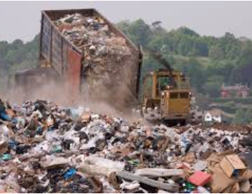
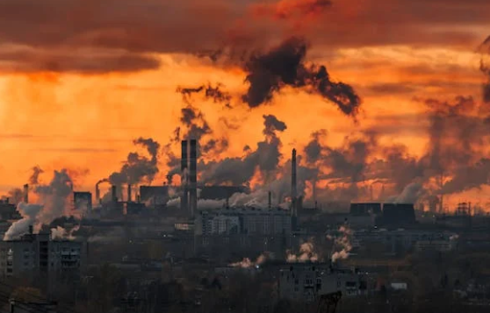

1. Auswirkungen von Büromaterial
Wichtigste Umweltauswirkungen
Umwelt-verschmutzung
CO2 Emissionen
Ressourcen-verknappung und Entwaldung
Abfall-aufkommen
Notes:
Die Hauptprobleme sind die Nutzung endlicher Ressourcen durch Entwaldung, Umweltverschmutzung durch Papierbleiche sowie die enormen Abfallmengen, die durch Einweg-Toner- und Tintenpatronen verursacht werden.

Slide 43

1. Umwelterträglichkeit von Büromaterial
Große Anzahl an Produkten, daher keine produktspezifischen sondern materialspezifische Kriterien.
Wir berücksichtigen daher:
Nachfüllbarkeit und Zerlegbarkeit
Anforderungen an Kunststoff
Anforderungen an Holz
Anforderungen an Papier / Karton
Foto Frans van Heerden: https://www.pexels.com/it-it/foto/foto-di-foglietti-adesivi-e-penne-colorate-rimescolate-sul-tavolo-632470/

Slide 44
2. Strategische Ziele für eine nachhaltige Beschaffung
Produkte mit Ecolabel
Ökologische Nachhaltigkeit
Verpackungs-reduzierung und Recycling
Gefährliche Inhaltsstoffe vermeiden

Slide 45

3. Kriterien für Büromaterial

Slide 46
3. Nachfüllbarkeit und Zerlegbarkeit
Bewertungskriterien
Sofern nachfüllbare Produktvarianten existieren, werden diese bevorzugt beschafft
Sofern das Produkt aus mehreren Komponenten / Materialien besteht, soll es für ein verbessertes Recycling und verbesserte Reparaturfähigkeit leicht zerlegbar sein

Slide 47
3. Büroverbrauchsmaterialien aus Kunststoff
z.B. Stifte, Lineale, Scheren, Korrekturbänder oder Klebebänder
Ausschluss von Schadstoffen (Mindestkriterien)
Das Produkt darf kein PVC enthalten
Das Produkt muss frei von Phthalaten, Organophosphaten und halogenierten organischen Verbindungen
Enthaltene Kunststoffe müssen frei von den folgenden chemischen Stoffen oder deren Verbindungen sein
Präferenz (Bewertungskriterium)
Kunststoffteile sollen bevorzugt aus sortenreinem Polyethylen (PE), Polypropylen (PP) oder aus Recyclingkunststoff bestehen

Slide 48
3. Anforderungen an Holz
z.B. Stifte, Pinsel, Lineale, Farbkästen, Stempel
Herkunft des Holzes (Mindestkriterium)
  Das enthaltene Holz stammt zu 100% aus legalen Quellen und aus nachhaltiger Forstwirtschaft
Behandlung des Holzes (Bewertungskriterien)
  Holzoberflächen sollen unbehandelt, geölt, gewachst oder mit Lack auf Wasserbasis behandelt sein

Slide 49
3. Anforderungen Papier und Karton
Mindestkriterien
  Der im Produkt verwendete Karton muss zu mindestens 95% aus Recyclingpapier bestehen
  Ausschluss von
    optischen Aufhellern
    Farbmittel (Pigmente oder Farbstoffe) , die Quecksilber-, Blei-, Cadmium- oder Chrom (VI)-Verbindungen als konstitutionelle Bestandteile enthalten
    Diisobutylphthalat (DIBP)-haltigen Klebstoffe bei der Herstellung

Slide 50
Vielen Dank!

